Slide 1
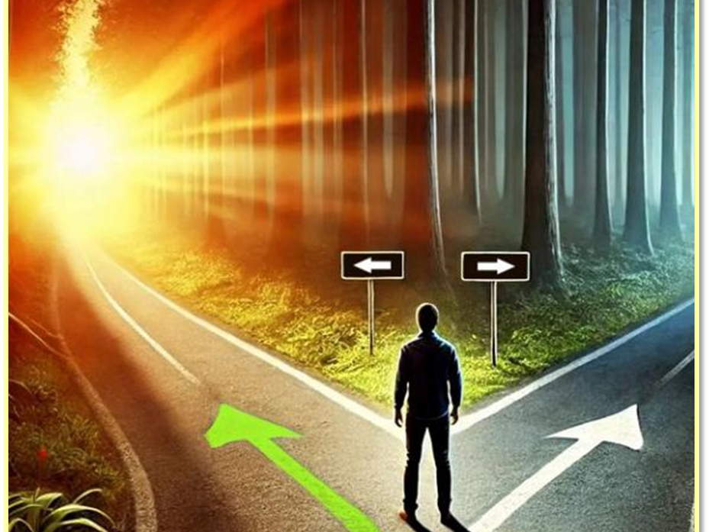
KEBEBASAN MEMILIH, KASIH, DAN PEMELIHARAAN ILAHI
Pelajaran ke-8, Triwulan I
Tahun 2025

Slide 2
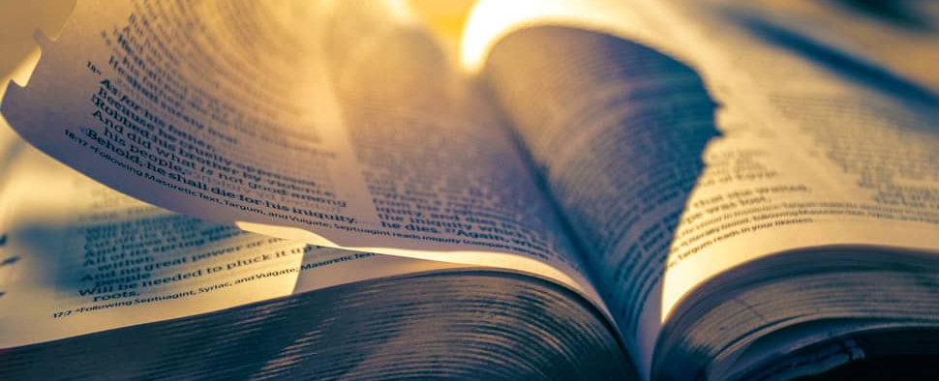
YOHANES 16 : 33
“Semuanya itu Kukatakan kepadamu, supaya kamu beroleh damai sejahtera dalam Aku. Dalam dunia kamu menderita penganiayaan, tetapi kuatkanlah hatimu, Aku telah mengalahkan dunia.”

Slide 3
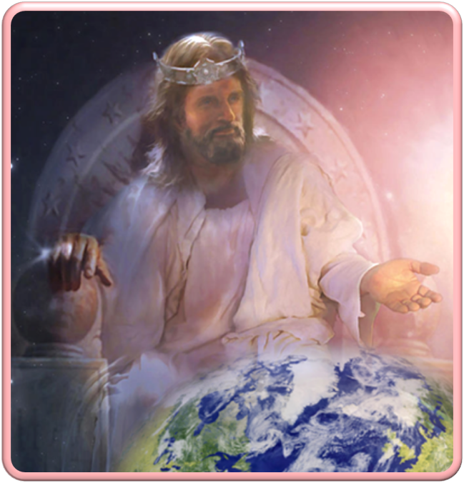
Meskipun Tuhan itu mahakuasa dan berdaulat, Dia tidak menentukan segala sesuatu yang terjadi.
Terlebih lagi, ada hal-hal yang Tuhan tidak akan lakukan, dan tidak dapat lakukan, dari sudut pandang sifat karakter moral-Nya.
Namun, pemeliharaan Ilahi memang dapat mengubah situasi yang buruk menjadi suatu berkat.

Slide 4
ALLAH KITA YANG BERDAULAT Minggu, 16 Februari 2025
Kadang-kadang orang beranggapan bahwa segala sesuatu yang terjadi itu terjadi sesuai yang Allah kehendaki. Apa pun yang terjadi di dunia ini persis seperti yang Allah inginkan terjadi. Karena Allah itu mahakuasa. Tetapi anggapan itu tidak benar, karena meskipun Tuhan itu mahakuasa dan berdaulat, Dia tidak menentukan segala sesuatu yang terjadi. Terlebih lagi, ada hal-hal yang Tuhan tidak akan lakukan, dan tidak dapat lakukan, dari sudut pandang sifat karakter moral-Nya.

Slide 5
Berkali-kali Kitab Suci menggambarkan Allah mengalami keinginan-keinginan yang tidak terpenuhi. Maksudnya, apa yang terjadi sering kali bertentangan dengan apa yang Allah inginkan terjadi. Dalam banyak kasus, Allah secara jelas menyatakan bahwa apa yang terjadi itu bertolak belakang dengan apa yang Dia inginkan.

Slide 6
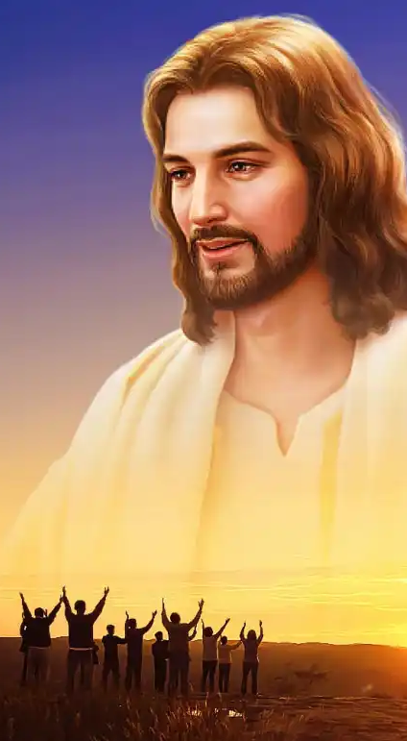
Dia menghendaki suatu hasil bagi umat-Nya, namun mereka malah memilih hasil yang lain.
Allah sendiri meratap: "Umat-Ku tidak mendengarkan suara-Ku .... Sekiranya umat-Ku mendengarkan Aku, sekiranya Israel hidup menurut jalan yang Kutunjukkan! Seketika itu juga musuh mereka Aku tundukkan"
[Mazmur 81: 12, 14, 15].

Slide 7
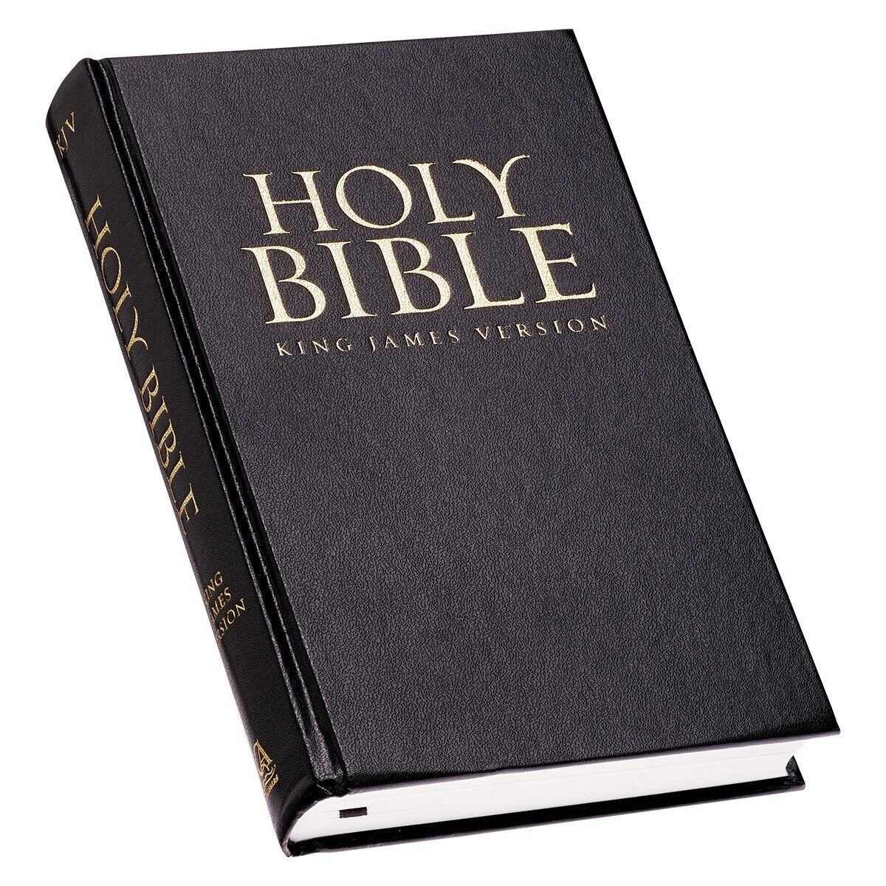
MAHAKUASA Senin, 17 Februari 2025
Wahyu 11:17
"Kami mengucap syukur kepada-Mu, ya Tuhan, Allah, Yang Mahakuasa, yang ada dan yang sudah ada, karena Engkau telah memangku kuasa-Mu yang besar dan telah mulai memerintah sebagai raja".

Slide 8
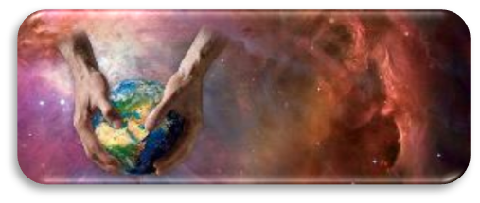
Mahakuasa berarti: Bahwa Allah mempunyai kuasa untuk melakukan apa pun yang tidak mengandung kontradiksi—yakni, segala sesuatu yang secara logis mungkin dan sesuai dengan sifat Allah.

Slide 9
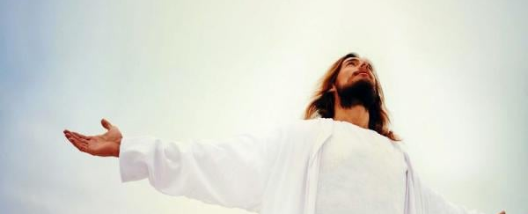
Mahakuasa tidaklah berarti bahwa Allah bisa melakukan apa pun. Kitab Suci mengajarkan bahwa ada beberapa hal yang Allah tidak dapat lakukan, misalnya:
Dia tidak dapat berdusta [Titus 1:2]
Dia tidak dapat dicobai oleh yang jahat [Yakobus 1:13]
Dia tidak dapat menyangkal diri-Nya [2Timotius 2:13]

Slide 10
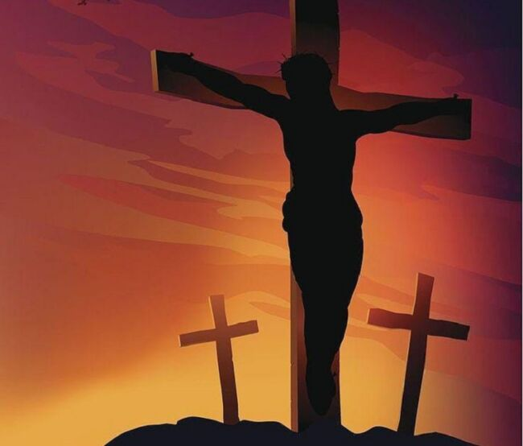
Bapa mempunyai kuasa untuk melepaskan Kristus dari penderitaan di kayu salib, namun Ia tidak dapat melakukan hal ini sembari menyelamatkan orang-orang berdosa. Itu hanya bisa salah satu saja, bukan keduanya.
Matius 26:39 "Ya Bapa-Ku, jikalau sekiranya mungkin, biarlah cawan ini lalu dari pada-Ku, tetapi janganlah seperti yang Kukehendaki, melainkan seperti yang Engkau kehendaki."

Slide 11
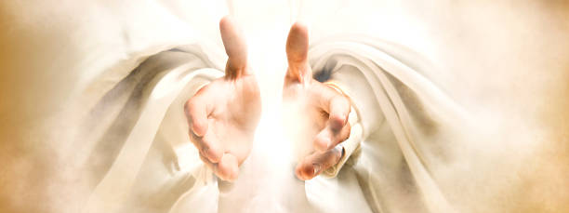
Kemahakuasaan Tuhan tidak mengesampingkan kehendak bebas ciptaan-Nya.
Tindakan pemeliharaan-Nya tidak memaksakan hati nurani. Namun, Dia dengan kasih menghimbau pikiran kita untuk memilih kehidupan, bukan kematian [Ulangan 30:15-20], dan untuk tidak mengeraskan hati kita terhadap suara-Nya [Ibrani 3:7-8].

Slide 12
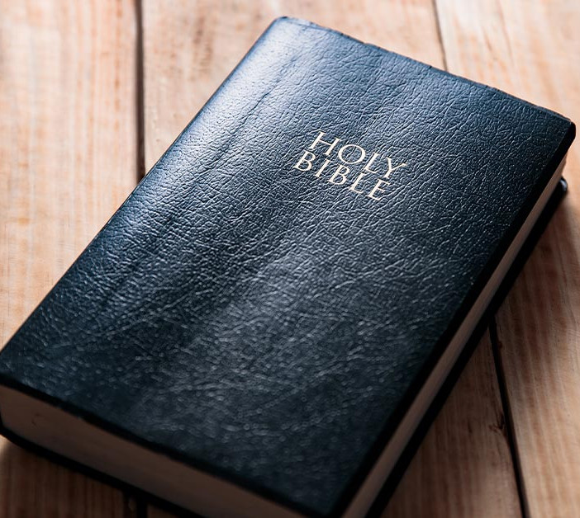
MENGASIHI ALLAH Selasa, 18 Februari 2025
Ulangan 6:4-5
Dengarlah, hai orang Israel: TUHAN itu Allah kita, TUHAN itu esa! Kasihilah TUHAN, Allahmu, dengan segenap hatimu dan dengan segenap jiwamu dan dengan segenap kekuatanmu.

Slide 13
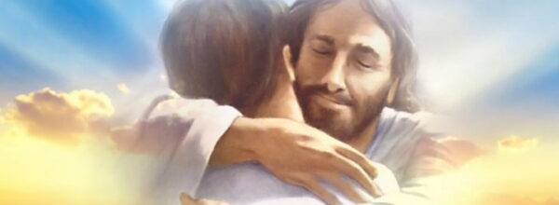
Allah memang ingin semua orang mengasihi Dia. Namun, tidak semua orang mengasihi Allah.
Kalau begitu, mengapa Allah tidak langsung saja membuat semua orang mengasihi Dia?
Allah tidak dapat memaksa siapa pun untuk mengasihi-Nya, karena ketika hal itu dipaksakan, maka hal itu bukan lagi kasih.

Slide 14
Jika Allah telah berkomitmen untuk memberikan kebebasan memilih kepada makhluk ciptaan, maka manusia mempunyai kemampuan untuk menggunakan kebebasan mereka dengan cara yang bertentangan dengan keinginan Allah yang ideal.
Tragisnya, banyak orang menggunakan kebebasan mereka dengan cara ini, dan oleh karena itu, ada banyak hal yang terjadi di luar kehendak Allah, namun pilihan manusia itu sesungguhnya bukanlah terserah Allah.

Slide 15
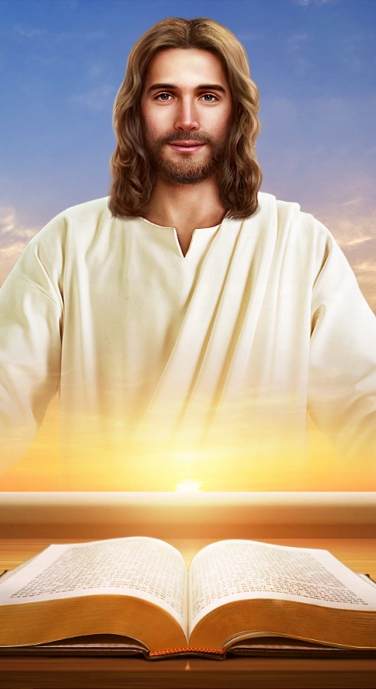
Tuhan tidak menentukan kasih kita, namun Dia mengungkapkan kasih-Nya yang dalam kepada kita dengan keinginan untuk menanamkan kasih-Nya dalam diri kita [Yohanes 3:16, 1 Yohanes 4:19].
Kasih yang tulus kepada Tuhan didasarkan pada keyakinan pribadi tentang karakter-Nya yang penuh kasih dan adil.

Slide 16
KEHENDAK ALLAH YANG IDEAL DAN MEMPERBAIKI Rabu, 19 Februari 2025
Roma 8:29
Sebab semua orang yang dipilih-Nya dari semula, mereka juga ditentukan-Nya dari semula untuk menjadi serupa dengan gambaran Anak-Nya, supaya Ia, Anak-Nya itu, menjadi yang sulung di antara banyak saudara.

Slide 17
Apakah artinya bahwa Allah menentukan [mentakdirkan] ?
Ditakdirkan atau ditentukan merujuk pada rencana Allah di masa depan setelah mempertimbangkan apa yang Allah ketahui sebelumnya mengenai keputusan bebas yang dibuat oleh makhluk hidup.
Oleh karena itu, Allah dapat dengan penuh kasih membimbing sejarah menuju tujuan baik yang Dia inginkan bagi semua orang, bahkan dengan tetap menghormati kebebasan makhluk yang diperlukan untuk sebuah hubungan kasih yang sejati.

Slide 18
Efesus 1:11 menyatakan bahwa Allah, "yang di dalam segala sesuatu bekerja menurut keputusan kehendak-Nya."
Apakah ini berarti Allah menentukan segala sesuatu terjadi sesuai kehendak-Nya?
Ayat ini dapat dipahami dengan mengenali perbedaan antara apa yang kita sebut sebagai "kehendak Allah yang ideal" dan "kehendak Allah yang memperbaiki."

Slide 19
"Kehendak Allah yang ideal" adalah apa yang sebenarnya diinginkan Allah untuk terjadi dan yang akan terjadi jika setiap orang selalu melakukan apa yang Allah inginkan.
“Kehendak Allah yang memperbaiki" adalah kehendak Allah yang telah mempertimbangkan semua faktor, termasuk kebebasan memutuskan dari makhluk ciptaan, yang kadang-kadang menyimpang dari kehendak Allah.
Efesus 1:11 tampaknya merujuk pada "kehendak Allah yang memperbaiki."

Slide 20
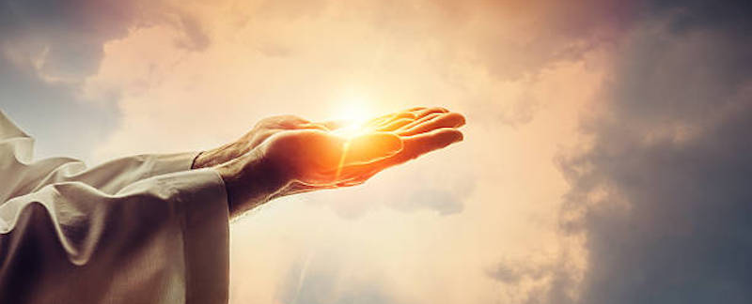
Begitu dahsyatnya pengetahuan Allah akan masa depan sehingga, meskipun mengetahui semua pilihan, termasuk pilihan buruk yang akan diambil manusia, Dia masih dapat bekerja dalam "segala sesuatu untuk mendatangkan kebaikan"

Slide 21
KRISTUS TELAH MENGALAHKAN DUNIA Kamis, 20 Februari 2025
Pemeliharaan Ilahi tidak hanya bersifat satu dimensi, seolah-olah Allah secara sepihak mengendalikan segala sesuatu yang terjadi. Sebaliknya, hal ini memerlukan [setidaknya] pandangan dua dimensi mengenai pemeliharaan Allah.
Beberapa hal di dunia ini disebabkan oleh Allah, namun kejadian lainnya adalah akibat dari kebebasan memilih dari makhluk ciptaan [seperti halnya semua kejahatan].
Banyak hal terjadi yang tidak dikehendaki Allah.

Slide 22
Jika segala sesuatu terjadi sesuai dengan kehendak Allah yang ideal, maka tidak akan pernah ada kejahatan, tetapi yang ada hanyalah kebahagiaan sempurna berupa kasih dan harmoni.
Namun demikian, pada akhirnya, alam semesta akan dikembalikan kepada kehendak Allah yang sempurna dan ideal.

Slide 23
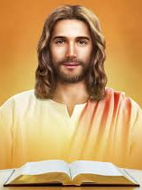
Dalam Yohanes 16:33, Yesus memperingatkan para pengikut-Nya bahwa mereka akan mengalami pencobaan dan kesengsaraan di dunia ini, namun masih ada harapan, karena Kristus telah mengalahkan dunia.

Slide 24
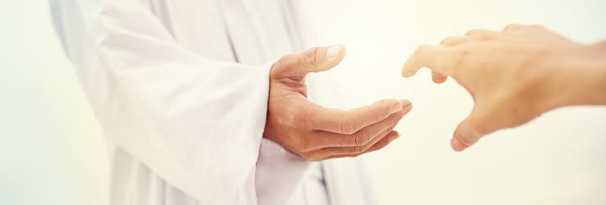
Kenyataan bahwa kita menghadapi penderitaan dan pencobaan tidak berarti bahwa itu kehendak Allah yang sesungguhnya bagi kita.
Kita harus selalu mengingat gambaran besarnya : pertentangan besar. Namun, kita dapat yakin bahwa, meskipun kejahatan itu sendiri tidak diperlukan untuk kebaikan, Allah dapat mendatangkan kebaikan bahkan dari peristiwa yang jahat.

Slide 25
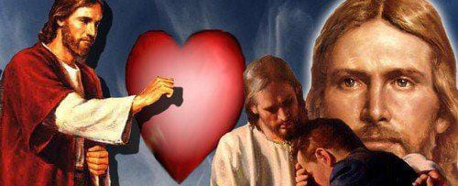
Jika kita memercayai Allah, maka Allah bahkan dapat menggunakan penderitaan kita untuk membawa kita lebih dekat kepada-Nya dan memotivasi kita untuk berbelas kasih dan peduli terhadap orang lain.

Slide 26
KESIMPULAN
1
Meskipun Tuhan itu mahakuasa dan berdaulat, Dia tidak menentukan segala sesuatu yang terjadi, karena ada hal-hal yang Tuhan tidak akan lakukan, dan tidak dapat lakukan, dari sudut pandang sifat karakter moral-Nya.
2
Kemahakuasaan Tuhan tidak mengesampingkan kehendak bebas ciptaan-Nya.
3
Allah tidak dapat memaksa siapa pun untuk mengasihi-Nya, karena ketika hal itu dipaksakan, maka itu bukan lagi kasih.
4
Begitu dahsyatnya pengetahuan Allah akan masa depan, sehingga ketika pilihan buruk yang akan diambil manusia, Dia masih dapat bekerja dalam "segala sesuatu untuk mendatangkan kebaikan“.
5
Jika kita memercayai Allah, maka Ia dapat menggunakan penderitaan kita untuk membawa kita lebih dekat kepada-Nya dan memotivasi kita untuk berbelas kasih dan peduli terhadap orang lain.

